Slide 1





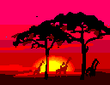
RELACIONES ENTRE LOS SERES VIVOS
TEMA PRESENTADO POR JAKELINE LOAIZA

Slide 2

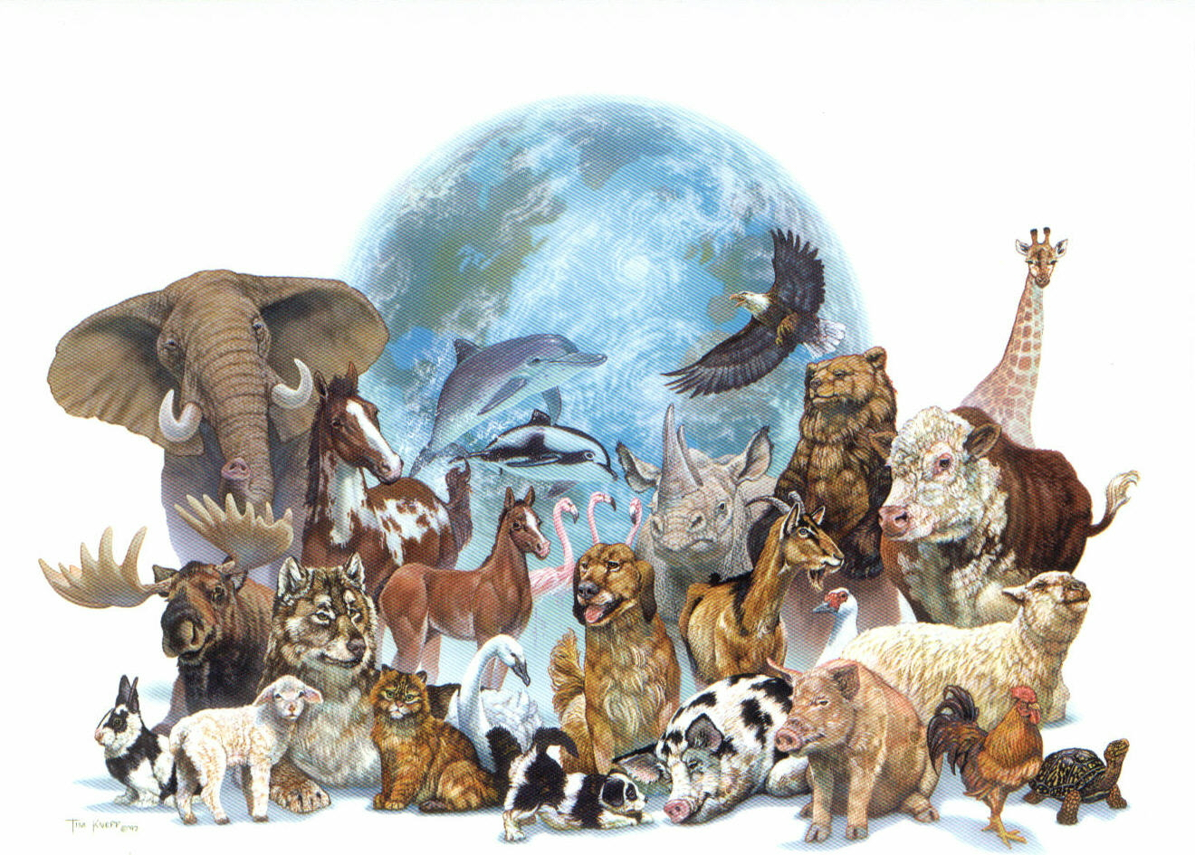
Existen diferentes tipos de interacciones, que se clasifican de acuerdo con el beneficio o perjuicio que recibe cada una de las especies involucradas.

Slide 3
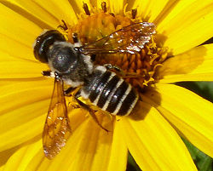
COOPERACIÓN
Todas las especies involucradas se benefician unas de otras

Slide 4
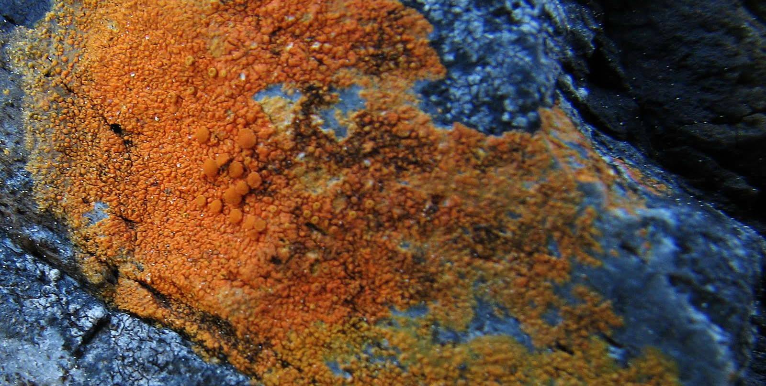
MUTUALISMO
Se diferencia de la cooperación en que es una relación obligatoria, por ejemplo los líquenes: asociación entre un hongo y una alga

Slide 5
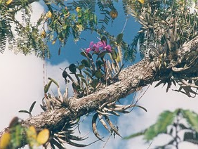
COMENSALISMO
Una especie sale beneficiada mientras que la otra no resulta ni beneficiada ni afectada, por ejemplo la orquídea y el árbol

Slide 6
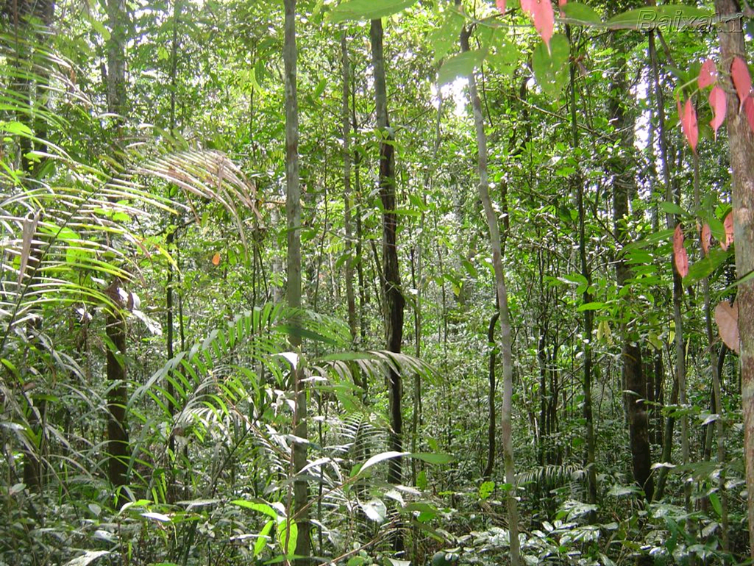
AMENSALISMO
Una de las poblaciones resulta afectada negativamente; mientras que la otra no sufre alteración alguna.

Slide 7
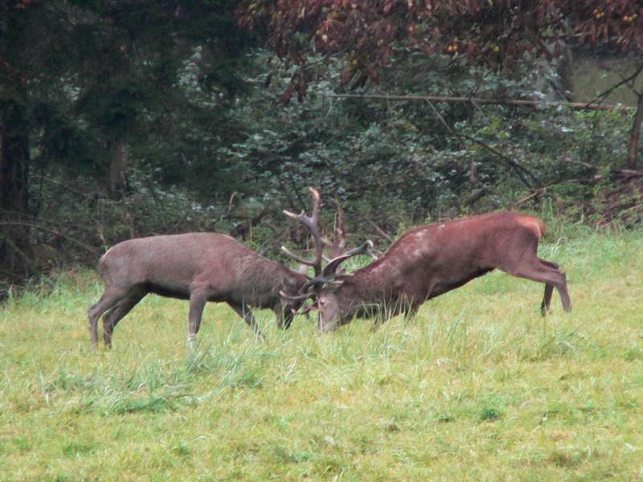
COMPETENCIA
Se establece entre poblaciones que necesitan un mismo recurso del medio ambiente y que se encuentra en cantidades limitadas

Slide 8
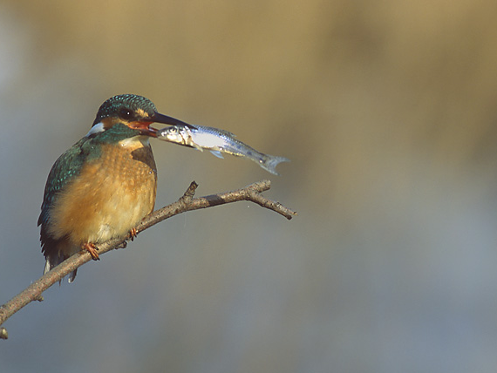
DEPREDACIÓN
Se da entre organismos en el que uno de ellos le da muerte al otro para obtener alimento

Slide 9
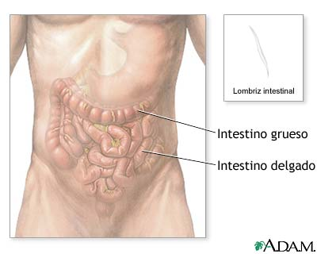
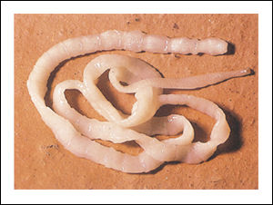
PARASITISMO
Se da entre dos organismos, uno de ellos se beneficia a expensas del otro, llevándolo en algunos casos a la muerte.

